Slide 1
Sieci działań

Slide 2
Język sieci działań algorytmów
Język sieci działań algorytmów opracowany jako graficzny odpowiednik schematów logicznych.
Sieć działania jest zorientowanym skończonym grafem, zawierającym
  jeden początkowy i
  jeden końcowy wierzchołek i
pewną liczbę wierzchołków
  operacyjnych i
  warunkowych.

Slide 3
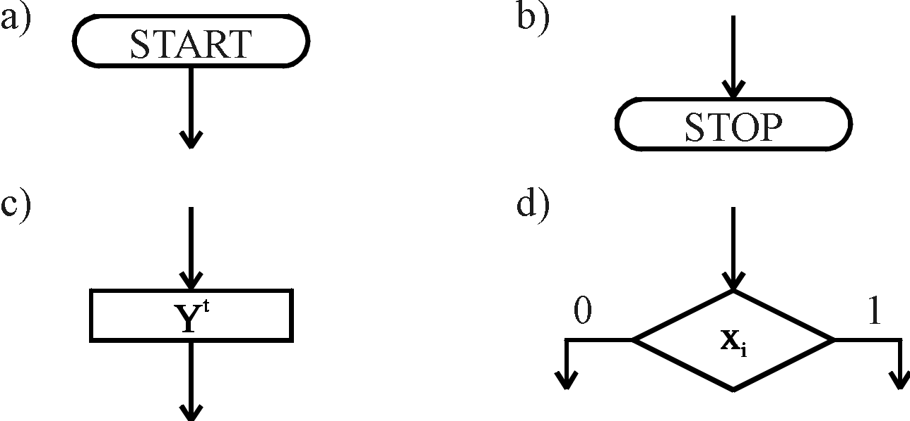
Rys.5.1.3. Wierzchołki sieci działań: а – początkowy; b – końcowy; c – operacyjny; d – warunkowy

Slide 4
Wierzchołki sieci działań
Wierzchołek początkowy (rys. 5.1.3.a)
  ma tylko jedno wyjście i nie ma wejść,
wierzchołek końcowy (rys. 5.1.3.b)
  ma jedno wejście i nie ma wyjść,
wierzchołek operacyjny (rys. 5.1.3.c)
  ma po jednym wejściu i wyjściu,
wierzchołek warunkowy (rys. 5.1.3.d)
  ma jedno wejście i dwa wyjścia oznaczone symbolami „0” i „1”.
W każdym wierzchołku operacyjnym zapisuje się
  mikrorozkaz (mikroinstrukcja) Yt – podzbiór zbioru mikrooperacji Y ={y1,...,yN}, Yt ⊆ Y.
Dopuszcza się zapis w różnych wierzchołkach operacyjnych
  jednakowych mikrorozkazów,
  a także Yt = ∅, gdzie ∅ – zbiór pusty.

Slide 5
Wierzchołki sieci działań
Wierzchołki operacyjne określają
  grupy mikrooperacji, które powinny wykonywać się jednocześnie.
W każdym wierzchołku warunkowym zapisuje się
  jeden z elementów zbioru warunków logicznych X ={x1,...,xL}, przy czym w
  różnych wierzchołkach warunkowych można zapisywać jednakowe warunki logiczne.
Wierzchołki warunkowe są punktami
  rozgałęzień algorytmu wykonania operacji w zależności od wartości zapisanych w nich warunków logicznych.
Wewnątrz wierzchołków:
  początkowego i końcowego zapisuje się odpowiednio słowa: „START” i „STOP”.
Wierzchołek początkowy określa
  punkt wejścia do algorytmu, a końcowy –
  zakończenie wykonywania algorytmu; w algorytmach cyklicznych wierzchołek końcowy jest nieobecny.

Slide 6
Zasady budowy sieci działań
Zasady budowy sieci działań nie są do końca sformalizowane, jednak każda sieć działań powinna spełniać następujące warunki:
  wejścia i wyjścia wierzchołków łączy się za pomocą krawędzi skierowanych zawsze od wyjścia do wejścia;
  każde wyjście jest połączone tylko z jednym wejściem;
  każdy wierzchołek operacyjny lub warunkowy leży co najwyżej na jednej drodze z wierzchołka początkowego do końcowego.

Slide 7
Synteza automatów mikroprogramowanych (AM) z wykorzystaniem sieci działań
Przy budowie automatu mikroprogramowanego, którego algorytm zadano za pomocą sieci działań, na początku wykonuje się podział sieci na stany. Następnie
  zbiór A={a₁,...,a_{M}} znaczników sieci działań utożsamia się ze zbiorem stanów wewnętrznych automatu mikroprogramowanego,
  zbiór X ={x₁,...,x_{L}} warunków logicznych ze zbiorem zmiennych wejściowych, a
  zbiór Y ={y₁,...,y_{N}} mikrooperacji ze zbiorem zmiennych wyjściowych (funkcji wyjściowych).
Wiadomo, że różne sposoby podziału sieci będą określać różne automaty mikroprogramowane, realizujące algorytm sterowania logicznego.
Nie każdy podział na stany sieci działań jest właściwy, tzn. niektóre podziały nie pozwalają zbudować automatu, który realizuje zadany za pomocą sieci działań algorytm pracy układu sterowania.

Slide 8
Synteza automatu Mealy’ego
Przy syntezie automatu Mealy’ego znacznikiem s₀ oznacza się
  wejście wierzchołka następującego za wierzchołkiem początkowym
  i wejście wierzchołka końcowego,
a następnie wprowadza się znaczniki s₁,...,s_{M-1} w taki sposób,
  aby były oznaczone wszystkie wejścia wierzchołków występujących bezpośrednio za wierzchołkami operacyjnymi.
W celu minimalizacji liczby znaczników (stanów automatu mikroprogramowanego), wejście wierzchołka nie może być oznaczone więcej niż jeden raz.

Slide 9
Synteza automatu Moore’a
Przy syntezie automatu Moore’a
  znacznikiem s₀ oznacza się wierzchołki: początkowy i końcowy,
  a znacznikami s₁,...,s_{M-1} – wszystkie wierzchołki operacyjne.
Przejścia automatu tworzy się tak jak dla automatu Mealy’ego, tylko zbiór zmiennych wyjściowych Y(s_{m}) formowanych w stanie s_{m} określa się za pomocą zawartości wierzchołka operacyjnego, oznaczonego znacznikiem s_{m}.
Dla wierzchołka początkowego podstawia się Y(s₀) = ∅, gdzie ∅ – zbiór pusty.

Slide 10
Tablica przejść automatów mikroprogramowanych
Zbiór przejść AM zapisuje się w postaci tablicy przejść, mającej cztery kolumny.
Każdy wiersz tablicy przejść odpowiada jednemu przejściu AM.
Kolumny tablicy oznaczone są symbolami: a_{m}, a_{s}, X(a_{m},a_{s}) i Y(a_{m},a_{s}).
Dla automatu Mealy’ego
  w kolumnie a_{m} zapisywany jest stan, z którego wykonuje się przejście;
  w kolumnie a_{s} – stan, do którego wykonuje się przejście;
  w kolumnie X(a_{m},a_{s}) zapisuje się koniunkcję zmiennych wejściowych, której wartość 1 wyzwala dane przejście;
  w kolumnie Y(a_{m},a_{s}) – zbiór zmiennych wyjściowych, które przyjmują wartość 1 przy danym przejściu.
Dla automatu Moore’a ostatnią kolumnę oznacza się jako Y(a_{m}) i zapisuje się w niej zbiór zmiennych wyjściowych przyjmujących wartość równą jeden w stanie a_{m}.

Slide 11
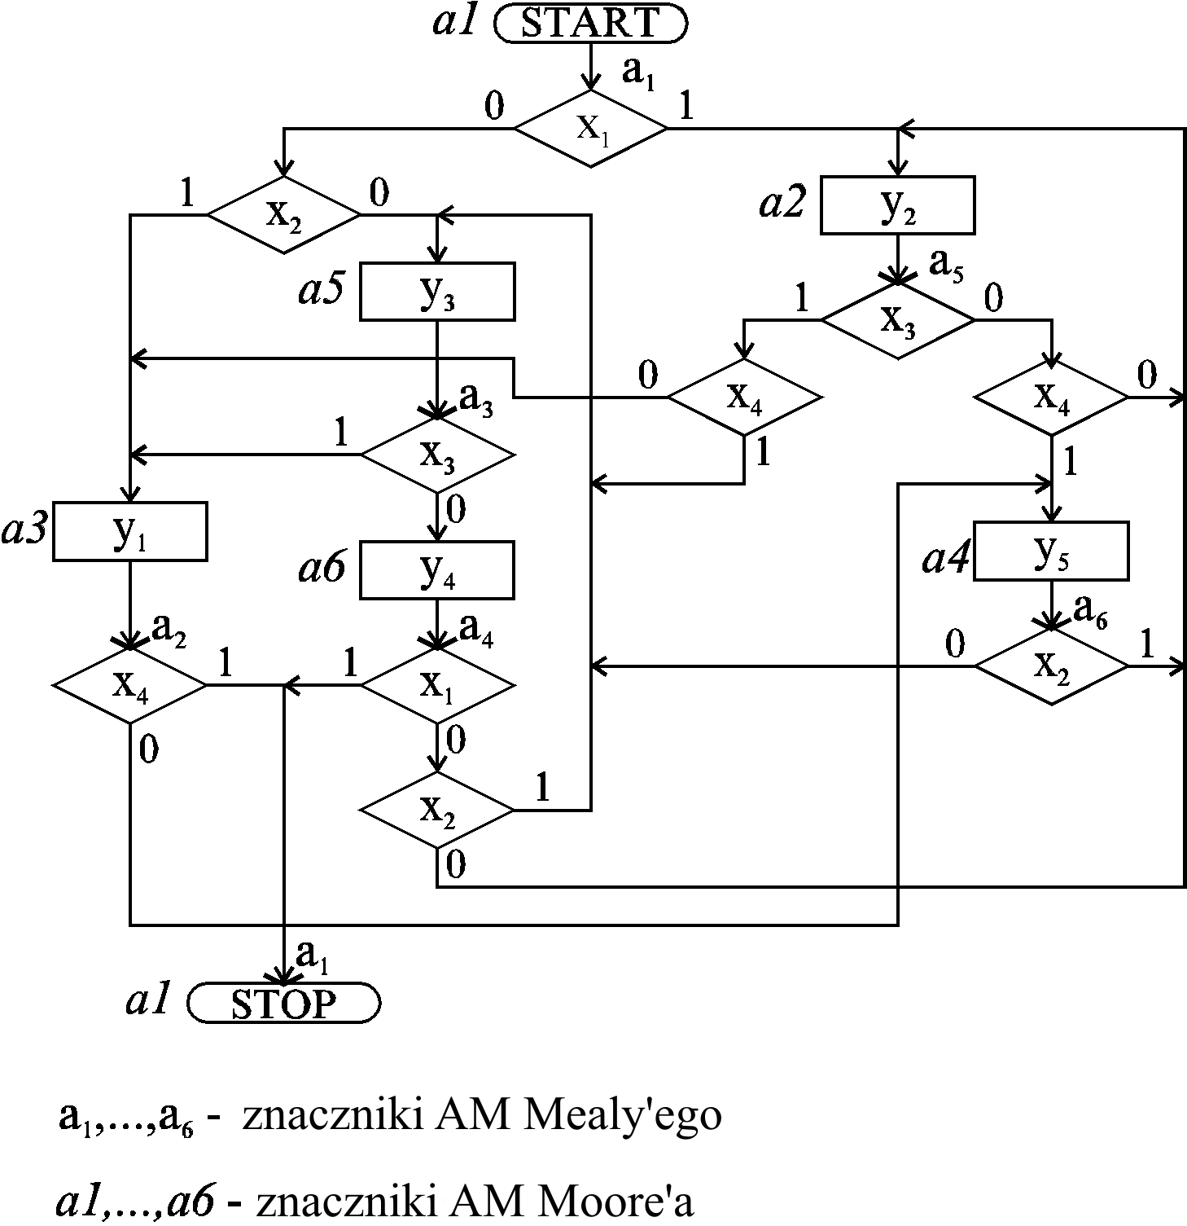
Rys.5.1.4. Przykład sieci dzialań

Slide 12
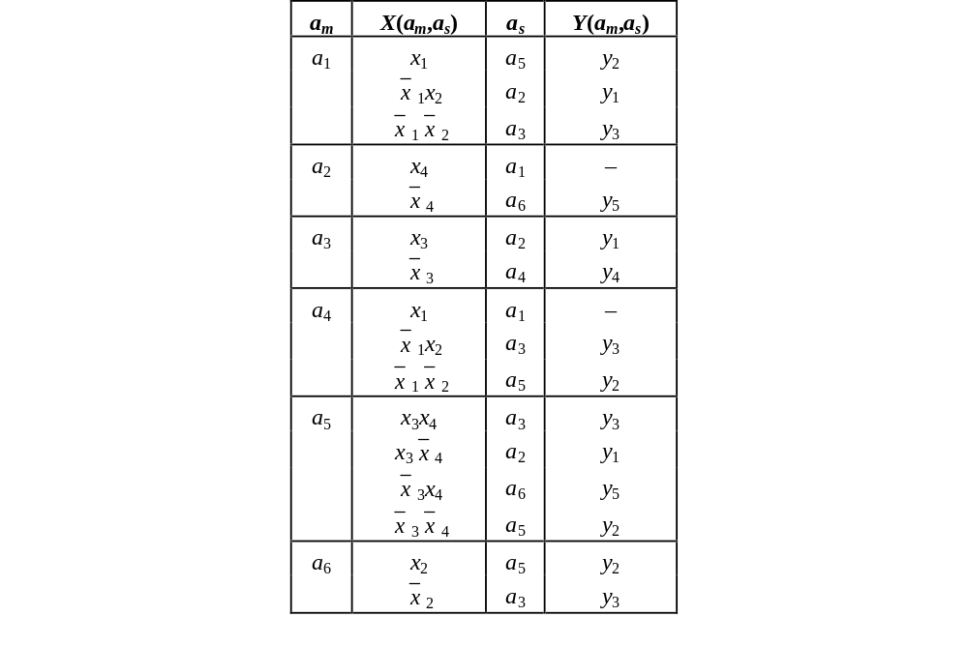
Tablica przejść AM Mealy’ego

Slide 13
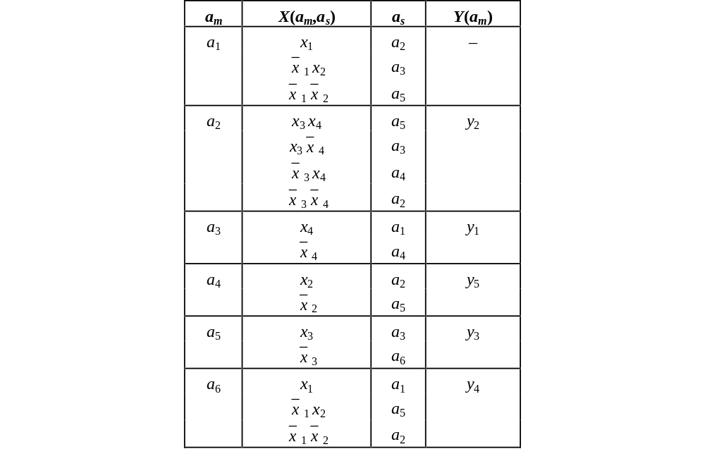
Tablica przejść AM Moore’a

Slide 14
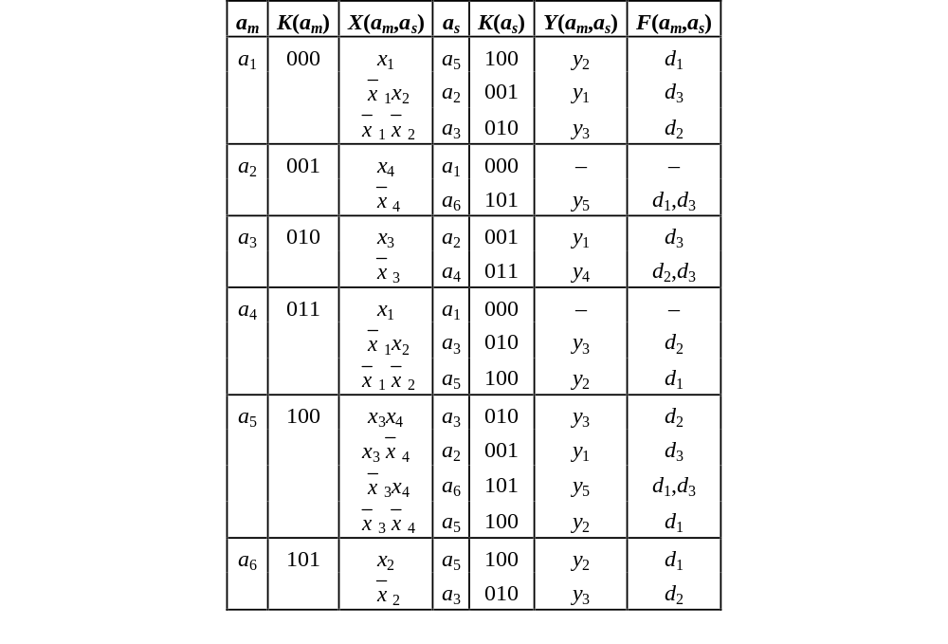
Strukturalna tablica AM Mealy’ego

Slide 15
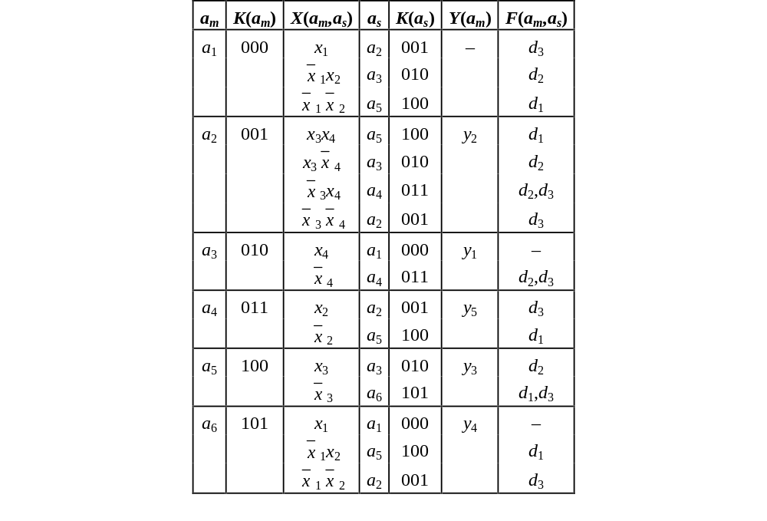
Strukturalna tablica AM Moore’a

